Slide 1
О порядке и условиях предоставления субсидий субъектам малого и среднего предпринимательства в условиях отмены единого налога на вмененный доход» (постановление администрации Пермского муниципального района от 20.11.2020 № 801 (в ред. от 17.07.2020 № 405)
Докладчик: Захарченко Татьяна Николаевна, заместитель начальника отдела развития предпринимательства и экономического анализа управления по развитию АПК и предпринимательства администрации Пермского муниципального района

Slide 2
Виды субсидий
для субъектов МСП, осуществляющих деятельность
в сфере оказания бытовых услуг;
в сфере розничной торговли;
в сфере туризма

Slide 3
Общие требования к субъектам МСП

Slide 4
1. Соответствие требованиям ФЗ «О развитии малого и среднего предпринимательства в РФ».
Субъекты - хозяйственные общества, товарищества, партнерства, производственные и потребительские кооперативы, КФХ и ИП, отвечающие определенным условиям, в т.ч. по выручке и среднесписочной численности:
сведения о которых внесены в единый реестр субъектов МСП.
ПРОВЕРЯЕТСЯ! По реестру МСП!
По численности, чел. | По выручке, млн. руб.
не более 15 (микро) | 120
не более 100 (малые) | 800
не более 250 (средние) | 2 млрд. руб.

Slide 5
ВАЖНО! Проверить организацию в Едином реестре СМСП на сайте ФНС России:
https://www.nalog.ru/rn77/related_ activities/regbusiness/#t1

Slide 6
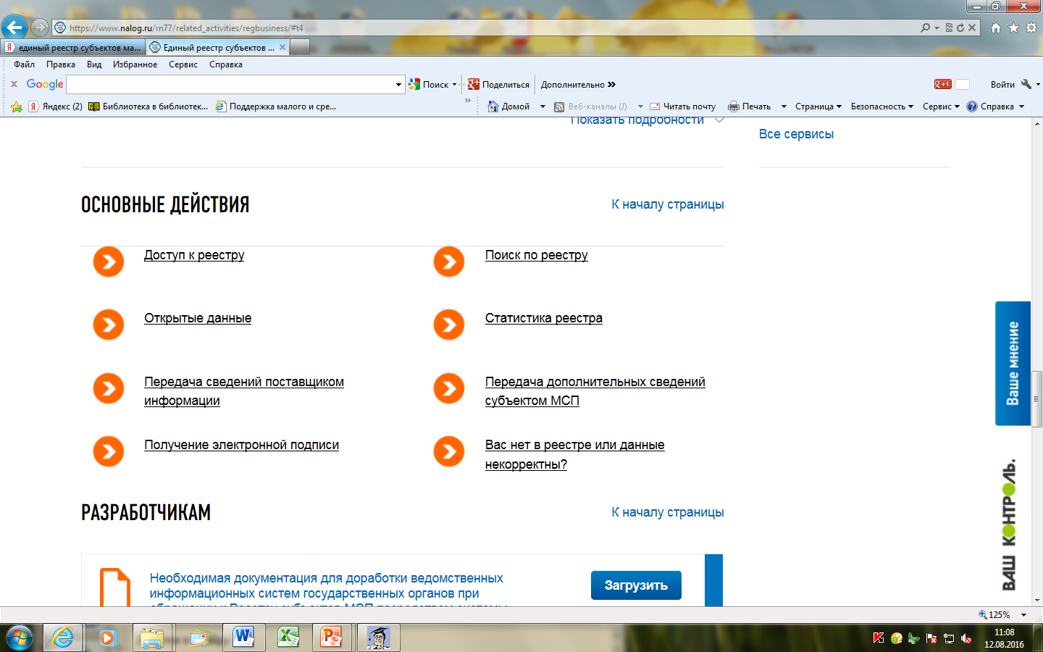
Если организации нет в Едином реестре СМСП, а организация им является, то на сайте ФНС направля- ем оператору заявку на проверку сведений Реестра:

Slide 7
2. Регистрация на территории Пермского муниципального района.

Slide 8
3. Осуществление деятельности на территории района:
а) в сфере оказания бытовых услуг, определенных распоряжением Правительства РФ от 24.11.2016 № 2496-р и относящихся исключительно к группировкам: 13.30.3; 13.92.2; 13.99.4; 14.11.2; 14.12.2; 14.13.3; 14.14.4; 14.19.5; 14.20.2; 14.31.2; 14.39.2; 15.20.5; 16.29.3; 23.70.2; 25.50.1; 25.61; 25.62; 25.99.3; 95.11; 95.12; 95.21; 95.22; 95.22.1; 95.22.2; 95.23; 95.24; 95.24.1; 95.24.2; 95.25; 95.25.1; 95.25.2; 95.29; 95.29.1; 95.29.11; 95.29.12; 95.29.13; 95.29.2; 95.29.3; 95.29.4; 95.29.41; 95.29.42; 95.29.43; 95.29.5; 95.29.6; 95.29.7; 95.29.9

Slide 9
Субсидируются виды: пошив, вязание одежды по индивидуальному заказу населения; пошив обуви по индивидуальному заказу населения; ремонт обуви и прочих изделий из кожи; ремонт одежды; ремонт текстильных и трикотажных изделий; ремонт бытовой техники; ремонт домашнего и садового оборудования; изготовление готовых металлических изделий хозяйственного назначения по индивидуальному заказу населения; ремонт металлоизделий бытового и хозяйственного назначения; ремонт предметов и изделий из металла и т.д.

Slide 10
3. Осуществление деятельности на территории района:
б) и (или) в сфере розничной торговли, относящейся к разделу G класса 47 ОК 029-2014, за исключением видов деятельности по группировкам 47.11, 47.11.2, 47.2, 47.25, 47.25.1, 47.25.11, 47.25.12, 47.26, 47.30.11, 47.78.7, 47.81 ОК 029-2014 (торговля алкогольной продукцией, пивом, табачными изделиями)
(основание ограничения!!! пункт 1 статьи 78 БК РФ; пункт 4 статьи 14 ФЗ № 209-ФЗ от 24.07.2007)

Slide 11
3.1. Осуществление деятельности на территории района:
б) и (или) в сфере туризма, относящейся к разделу I класса 55, к разделу N класса 79, к разделу R класса 93 группы 93.29 (для деятельности горнолыжных комплексов) ОК 029-2014

Slide 12
4. Не имеют неисполненной обязанности по уплате налогов, сборов, страховых взносов, пеней, штрафов, процентов, подлежащих уплате в соответствии с законодательством РФ о налогах и сборах.
(основание ограничения!!! часть е) пункта 4 постановления Правительства РФ от 06.09.2016 № 887)
ЗАМЕЧАНИЕ! наличие задолженности в справках налогового органа, соцстраха, которые были предоставлены по межведомственным запросам.
ИТОГ! отказ в предоставлении субсидии.
РЕКОМЕНДУЕМ! СРОЧНО!!! заказать самостоятельно в налоговой и соцстрахе справки об отсутствии задолженности и состоянии расчетов! – это даст возможность погасить задолженность до момента подачи заявки.

Slide 13
5. Не являются иностранными ЮЛ;
6. Не являются российскими ЮЛ, в уставном (складочном) капитале которых доля участия иностранных ЮЛ (местом регистрации - офшорная зона) в совокупности превышает 50 %;
(основание ограничения!!!
часть е) пункта 4 постановления Правительства РФ от 06.09.2016 № 887)
ПРОВЕРЯЕТСЯ: сайт ФНС РФ

Slide 14
7. не получали средства из соответствующего бюджета РФ на цели предоставления субсидии (= аналогичной поддержке).
(основание ограничения!!! Часть 1) пункта 5 статьи 14 ФЗ № 209-ФЗ от 24.07.2007; часть е) пункта 4 постановления Правительства РФ от 06.09.2016 № 887)
ПРОВЕРЯЕТСЯ: запросы, СRM-система

Slide 15
8. не допускавшим в течение последних 3 лет нецелевое использование субсидий либо нарушение порядка, условий, установленных при их предоставлении, за счет средств бюджетов РФ.
(основание ограничения!!! Часть 4) пункта 5 статьи 14 ФЗ № 209-ФЗ от 24.07.2007; ПРОВЕРЯЕТСЯ: сайт арбитраж-ного суда, сайт судебных приставов, запросы, СRM-система

Slide 16
9. Предоставившие согласие на осуществление соответствующими органами финансового контроля проверок соблюдения СМСП условий, целей и порядка предоставления субсидий (основание ограничения!!! пункт 5 статьи 78 БК РФ)

Slide 17
10. По состоянию на 31.12.2019 года СМП должны:
- находиться на системе налогообложения в виде ЕНВД;
быть зарегистрированы на территории Пермского муниципального района;
осуществлять деятельность в Пермском муниципальном районе в сфере оказания бытовых услуг и (или) в сфере розничной торговли, и (или) в сфере туризма.

Slide 18
11. Осуществление предпринимательской деятельности в течение не менее 1 года с момента получения субсидии;
12. Неотчуждение имущества, по которому произведено субсидирование части затрат СМП в течение не менее 1 года с момента получения субсидии;
6. Не находятся в процессе реорганизации, ликвидации, банкротства (ЮЛ), не прекратившие деятельность (ИП)
ПРОВЕРЯЕТСЯ! сайт арбитражного суда, ЕГРИП, ЕГРЮЛ.

Slide 19
НЕ СУБСИДИРУЮТСЯ:
- Кредитные и страховые организации;
инвестиционные и негосударственные пенсионные фонды;
профессиональные участники рынка ценных бумаг;
ломбарды;
игорный бизнес;
участники соглашений о разделе имущества;
нерезиденты РФ
(основание ограничения!!! часть е) пункта 4 постановления Правительства РФ от 06.09.2016 № 887)

Slide 20
НЕ СУБСИДИРУЕТСЯ:
При осуществлении производства и(или)! реализации подакцизных товаров, добычи и(или)! реализации полезных ископаемых (исключение – общераспространенные)
Органичение! по ОКВЭД:
- связанные с производством и реализацией подакцизных товаров (этиловый спирт, алкогольная продукция, табачная продукция, автомобили легковые, автомобильный бензин, дизельное топливо и т.д.);
группировок 05 - 09 (добыча металлических руд, различных минералов и нерудных полезных ископаемых) и др.
(основание ограничения!!! пункт 1 статьи 78 БК РФ; пункт 4 статьи 14 ФЗ № 209-ФЗ от 24.07.2007)

Slide 21
Перечень общераспространенных полезных ископаемых по Пермскому краю (Распоряжение Минприроды РФ № 71-р, Правительства Пермского края № 1-р от 07.12.2009)
Алевролиты, аргиллиты; Ангидрит; Магматические и метаморфические породы;
Галька, гравий, валуны; Гипс; Глины;
Доломиты: Известковый туф, гажа;
Известняки; Кварцит; Мергель; Облицовочные камни;
Пески; Песчаники; Песчано-гравийные, гравийно-песчаные, валунно-гравийно-песчаные, валунно-глыбовые породы;
Сапропель; Сланцы; Суглинки; Торф.
Для каждого полезного ископаемого есть ИСКЛЮЧЕНИЕ: в зависимости от целей использования!

Slide 22
Субсидии для субъектов сферы оказания бытовых услуг

Slide 23
ВОЗМЕЩЕНИЕ:
не более 50,0 тыс. руб. при условии:
софинансирования расходов в размере не менее 15 % от суммы субсидии;
наличия обоснованных и документально подтвержденных затрат, произведенных не ранее 01 января 2020 года (либо не ранее 02 июля 2019 года - при приобретении контрольно-кассовой техники (далее – ККТ), автоматизированной системы для бланков строгой отчетности в 2019 году, но не ранее 02 июля 2019 года);
- соответствия СМП требованиям Положения;
- представления установленных документов;
Условия

Slide 24
СУБСИДИРУЕТСЯ:
- приобретение мебели, оборудования для осуществления деятельности в сфере оказания бытовых услуг;
- приобретение ККТ, фискального накопителя; программного обеспечения для работы ККТ, фискального накопителя, автоматизированной системы для бланков строгой отчетности;
оплата услуг (выполнение работ) по настройке ККТ, по модернизации ККТ, по договору с оператором фискальных данных;
приобретение - оплата услуг в области бухгалтерского учета;
- приобретение программного обеспечения для ведения бухгалтерского учета.

Slide 25
Субсидии для субъектов сферы розничной торговли

Slide 26
ВОЗМЕЩЕНИЕ:
не более 100,0 тыс. руб. при условии:
софинансирования расходов в размере не менее 15 % от суммы субсидии;
наличия обоснованных и документально подтвержденных затрат, произведенных не ранее 01 января 2020 года (либо не ранее 02 июля 2019 года - при приобретении ККТ в 2019 году, но не ранее 02 июля 2019 года);
- соответствия СМП требованиям Положения;
- представления установленных документов;
Усл овия

Slide 27
осуществления СМП деятельности в сфере розничной торговли в населенных пунктах с численностью менее 1000 человек постоянного населения (!!!!! для субъектов МСП, осуществляющих торговлю продовольственными товарами или осуществляющих торговлю продовольственными и непродовольственными товарами).
осуществления СМП деятельности в сфере розничной торговли в населенных пунктах независимо от численности в них постоянного населения (!!!! для субъектов МСП, осуществляющих торговлю исключительно непродовольственными товарами).
Усл овия

Slide 28
СУБСИДИРУЕТСЯ:
- приобретение торгового оборудования, мебели, оргтехники;
- приобретение автомагазинов, автофургонов, автолавок, автоцистерн, автоприцепов для осуществления развозной торговли в отдаленных и труднодоступных населенных пунктах;
- приобретение ККТ, фискального накопителя; программного обеспечения для работы ККТ, фискального накопителя; оплата услуг (выполнение работ) по настройке ККТ; оплата услуг (выполнение работ) по модернизации ККТ;
- оплата по договору с оператором фискальных данных;
- оплата услуг в области бухгалтерского учета;

Slide 29
СУБСИДИРУЕТСЯ:
- приобретение программного обеспечения для ведения бухгалтерского учета;
- оплата услуг по предоставлению (изготовлению) сертификата ключа проверки электронной подписи для участия СМП в аукционах (по аренде земли, по заключению договора на право размещения нестационарного торгового объекта, по заключению договора на осуществление торговой деятельности в нестационарном торговом объекте), а также оплата иных услуг по предоставлению электронной подписи.

Slide 30
Отдаленные и труднодоступные населенные пункты – населенные пункты Пермского муниципального района, входящие в Перечень населенных пунктов Пермского края, относящихся к категории отдаленных и труднодоступных местностей, в соответствии с постановлением Правительства Пермского края от 09.02.2017 № 43-п.

Slide 31
Субсидии для субъектов сферы туризма

Slide 32
ВОЗМЕЩЕНИЕ:
не более 100,0 тыс. руб. при условии:
софинансирования расходов в размере не менее 15 % от суммы субсидии;
наличия обоснованных и документально подтвержденных затрат, произведенных не ранее 01 января 2020 года (либо не ранее 02 июля 2019 года - при приобретении ККТ в 2019 году, но не ранее 02 июля 2019 года);
- соответствия СМП требованиям Положения;
- представления установленных документов;
Усл овия

Slide 33
СУБСИДИРУЕТСЯ:
- приобретение оборудования, мебели, оргтехники;
- приобретение ККТ, фискального накопителя; программного обеспечения для работы ККТ, фискального накопителя; оплата услуг (выполнение работ) по настройке ККТ; оплата услуг (выполнение работ) по модернизации ККТ; оплата по договору с оператором фискальных данных;
- оплата услуг в области бухгалтерского учета;
- приобретение программного обеспечения для ведения бухгалтерского учета.

Slide 34
Документы необходимые для получения субсидии:
1) Заявка на получение субсидии
2) Справки об отсутствии задолженности по налогам, сборам и т.д. ***
3) Расчет размера субсидии
4) Согласие на обработку персональных данных 5) Согласие на осуществление проверок
6) Сопроводительное письмо 7) Копия паспорта – для ИП, копии учредительных документов – для ЮЛ 8) Копия налоговой декларации по ЕНВД 9) Копии документов, подтверждающих фактически произведенные расходы; 10) Копия выписки из единого государственного реестра прав на недвижимое имущество и сделок с ним на объект недвижимости, где осуществляется деятельность***. !!!!!! *** Если МСП не предоставляет самостоятельно документы (2, 10), то Уполномоченный орган запрашивает их сам!!!

Slide 35
Копии документов, подтверждающих фактически произведенные расходы
(в зависимости от вида затрат)
- копии договора(ов) купли-продажи и (или) копии договора(ов) поставки товаров;
- копии товарных накладных и (или) копии универсального передаточного акта, и (или) копии товарно-транспортных накладных, и (или) копии счета-фактуры;
- копии акта(ов) приема-передачи оборудования, ККТ, прав на программное обеспечение (акт(ов) приема-передачи программного обеспечения (программного продукта);

Slide 36
- копии договора(ов) подряда (договора(ов) по оказанию услуг (выполнению работ) по настройке ККТ, по модернизации ККТ;
- копии акта(ов) приема-передачи оказанных услуг (выполненных работ) по настройке ККТ, по модернизации ККТ, оказанных услуг в области бухгалтерского учета;
- копии договора(ов) с оператором фискальных данных (договора(ов) на обработку фискальных данных), по оказанию услуг в области бухгалтерского учета;

Slide 37
- копии договора(ов) на услуги по обеспечению средств электронной подписи (договора(ов) на услуги по предоставлению (изготовлению) сертификата ключа проверки электронной подписи);
- копии акта(ов) приема-передачи сертификата ключа проверки электронной подписи (акта(ов) установки средства электронной подписи, акта(ов) выдачи и сопровождения сертификата ключа проверки электронной подписи).

Slide 38
Для всех видов затрат:
Заверенные кредитной организацией копии платежных поручений, подтверждающих оплату по безналичному расчету СМП произведенные расходы, или копии квитанций к приходно-кассовым ордерам с приложением кассовых чеков ККТ, заверенные соответственно продавцом, исполнителем, – в случае оплаты за наличный расчет.
38

Slide 39
В случае, если СМП по состоянию на 31.12.2019 года осуществлял одновременно деятельность в сфере оказания бытовых услуг и в сфере розничной торговли, и сфере туризма, то ему могут быть одновременно предоставлены три субсидии.

Slide 40
ВЗАИМООТНОШЕНИЯ ПОЛУЧАТЕЛЯ СУБСИДИИ И УПОЛНОМОЧЕННОГО ОРГАНА
1. Единожды сдача отчета.
2. Проверка целей, условий предоставления субсидий, в том числе:
с выездом на место:
Проверка наличия оборудования, мебели, оргтехники и т.п.;
Проверка осуществления деятельности;
документально:
Проверка отсутствия задолженности перед бюджетом и внебюджетными фондами (межведомственные запросы);
Результат: в случае выявления нарушение целей, условий предоставления субсидий – !!!!!возврат субсидии.

Slide 41
Перечень выявляемых замечаний при сдаче документов
1. В заявке:
а) информация не соответствует выписке ЕГРЮЛ или ЕГРИП, подлинникам документов;
б) неправильно названа субсидия;
в) ошибки в названиях оборудования и т.д., их стоимости;
г) наличие пустых граф.
2. Не заверены копии всех документов.
3. Не пронумерованы листы.
4. Не представлены подлинники документов.
5. Не весь пакет документов представлен.
6. Наличие исправлений в документах.
7. Отсутствие доверенности у представителя СМП, сдающего документы и т.д.
Результат: отказ в приеме документов.

Slide 42
СРОК СДАЧИ ДОКУМЕНТОВ НА Отбор
с 17 августа 2020 по 28 августа 2020

Slide 43
СПАСИБО ЗА ВНИМАНИЕ!

